Slide 1
Elvis Aaron Presley

Slide 2
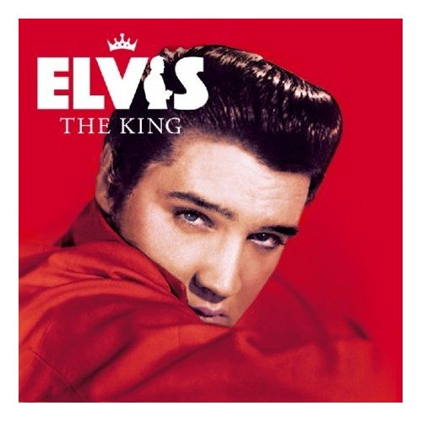
Vsebina
Rojstvo in začetki
Kariera
Film
Smrt
Filmografija

Slide 3
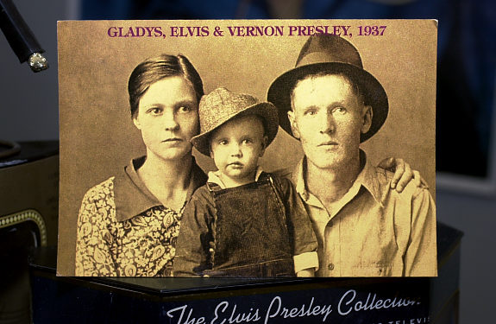
Rojstvo in začetki
8. januarja 1935 v Tupelu
Pel s starši
Za 10 rojstni dan zaželel kolo, dobil pa kitaro
1948 preselil v Memphis
Imel je dolge lase in
zalizke, nosil je
kričeča oblačila

Slide 4
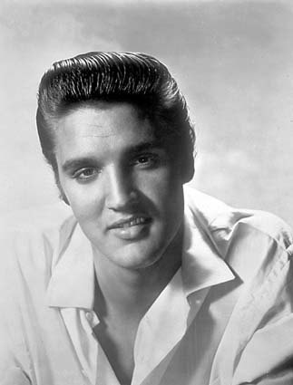
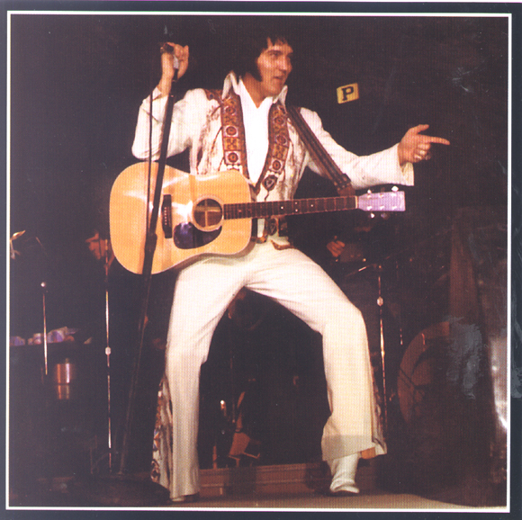
Kariera
1954 nastop na talent showu
Trajala 23let
Sodeloval z Scottyem Moorem in Billom Blackom
Blue Moon Boys
Prvi pesmi »I Love You Because« in »That's All Right Mama «

Slide 5
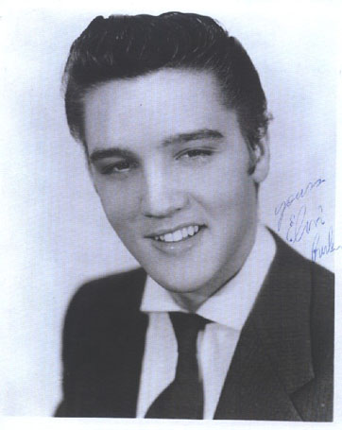
Film
Prvi film Love Me Tender , avgusta 1956
Drugi film Loving you, 1957
Igral kot glavni igralec v 33-ih filmih

Slide 6
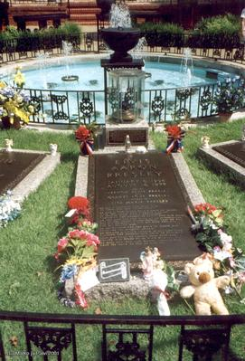
Smrt
Leta 1977 je umrl zaradi srčnega napada
Vzrok smrti: poživila
Fizično ni bil sposoben
prenesti tolikšno število
nastopov
Pokopan v Memphisu

Slide 7
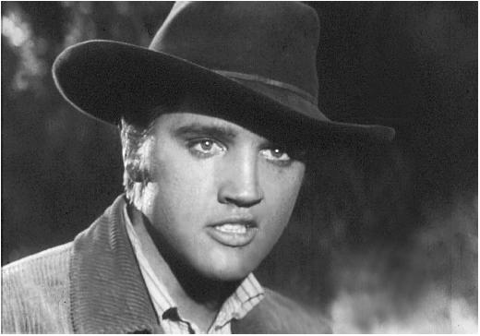
Filmografija
Debitiral na filmskem platnu leta 1955
The Pied Piper of Cleveland
Film se trenutno smatra kot 'založen'
Večina filmov je bila glasbenih filmov (muzikalov)
označen kot delovni in prizadeven filmski igralec

Slide 8
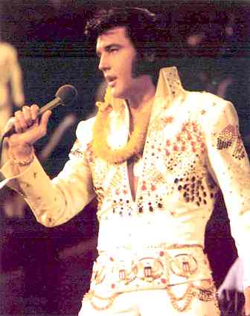
Plošče in albumi:
Posnel je 94 malih plošč,
40 uspešnih albumov in odigral
27 filmskih vlog.
For LP Fans Only,
Elvis is Back,
It's Now or Never,
Hand in Mine,
Bilboard,
…

Slide 9
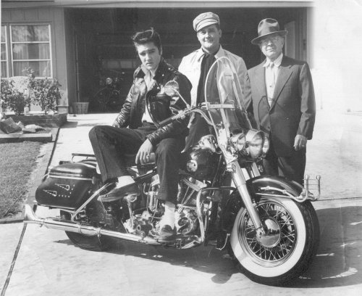
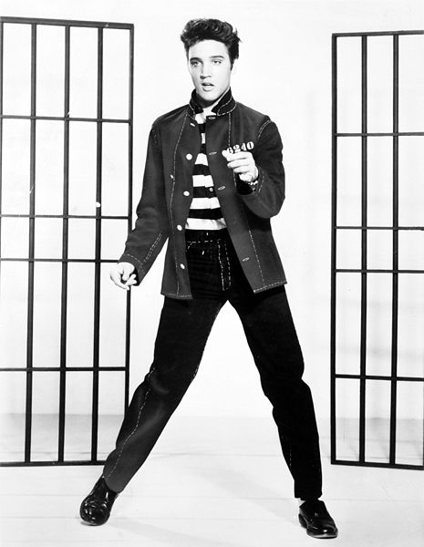
Viri
http://sl.wikipedia.org

